Slide 1

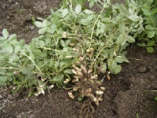
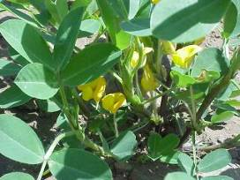
落花生
生字学习
课文朗读
PPT模板下载：www.1ppt.com/moban/ 行业PPT模板：www.1ppt.com/hangye/
节日PPT模板：www.1ppt.com/jieri/ PPT素材下载：www.1ppt.com/sucai/
PPT背景图片：www.1ppt.com/beijing/ PPT图表下载：www.1ppt.com/tubiao/
优秀PPT下载：www.1ppt.com/xiazai/ PPT教程： www.1ppt.com/powerpoint/
Word教程： www.1ppt.com/word/ Excel教程：www.1ppt.com/excel/
资料下载：www.1ppt.com/ziliao/ PPT课件下载：www.1ppt.com/kejian/
范文下载：www.1ppt.com/fanwen/ 试卷下载：www.1ppt.com/shiti/
教案下载：www.1ppt.com/jiaoan/

Slide 2
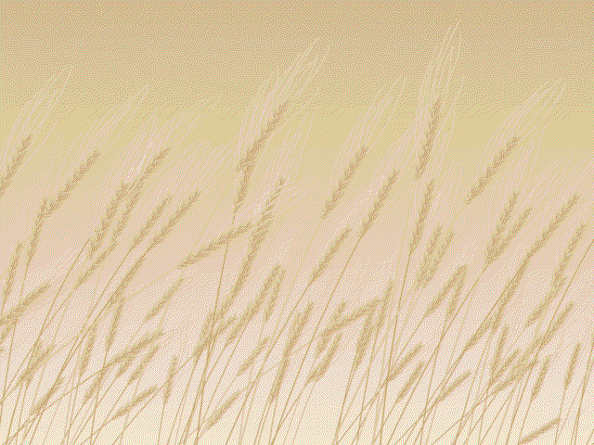
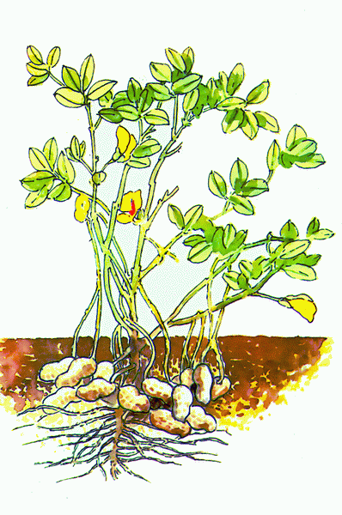

同学们认识它吗？
落花生
它为什么叫“落花生”呢？
它是在地上开花，花落以后在地下结果的作物，所以叫“落花生”。

Slide 3


学习下列生字：
吩（fen）咐（fu） 茅（mao）亭
榨（zha）油 jia（价）钱
石liu（榴） 爱mu（慕）
ai（矮）小

Slide 4
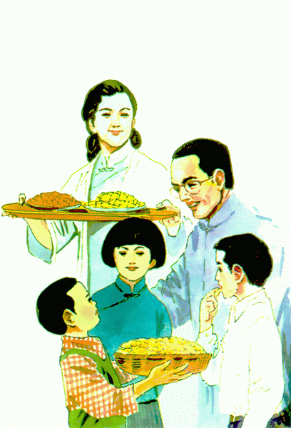


朗读课文，“父亲”的哪一句话让你感受最深？

Slide 5

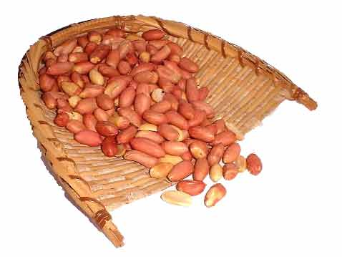
“所以你们要像花生，它虽然不好看，可是很有用，不是外表好看而没有实用的东西。”

Slide 6

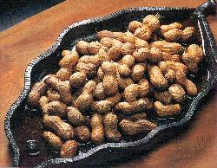
你是如何理解“父亲”这段话的呢？
人要做有用的人，不要做只讲体面，而对别人没有好处的人。

Slide 7



请按照课文的顺序填空：
收花生
吃花生
议花生
种花生 （ ） （ ） （ ）
学了这篇课文，你还想说点什么呢？

